Slide 1
BÀI 3
NHIỀU HƠN, ÍT HƠN, BẰNG NHAU

Slide 2

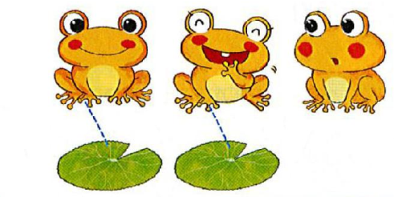
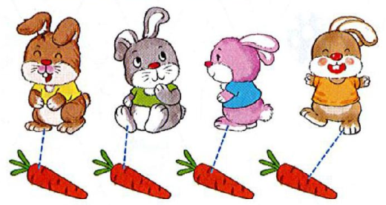
Số ếch nhiều hơn số lá.
Số lá ít hơn số ếch.
Số thỏ bằng số cà rốt.

Slide 3

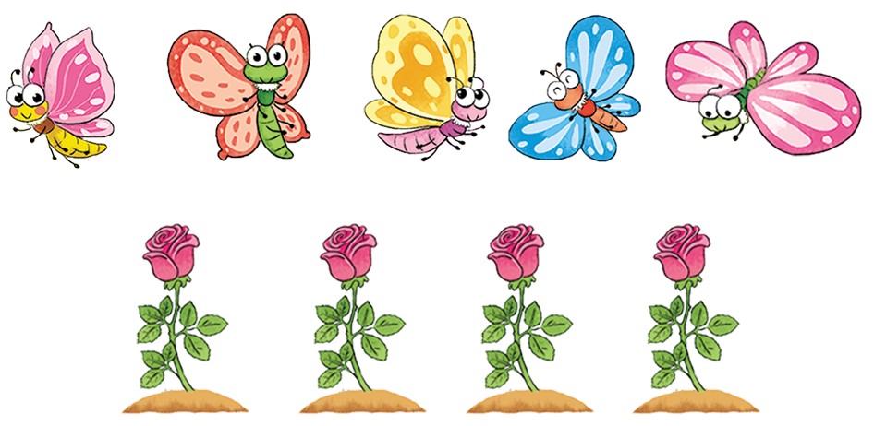
1
Số bướm nhiều hơn hay số hoa nhiều hơn?
A. Số bướm nhiều hơn
A. Số bướm nhiều hơn
B. Số hoa nhiều hơn

Slide 4
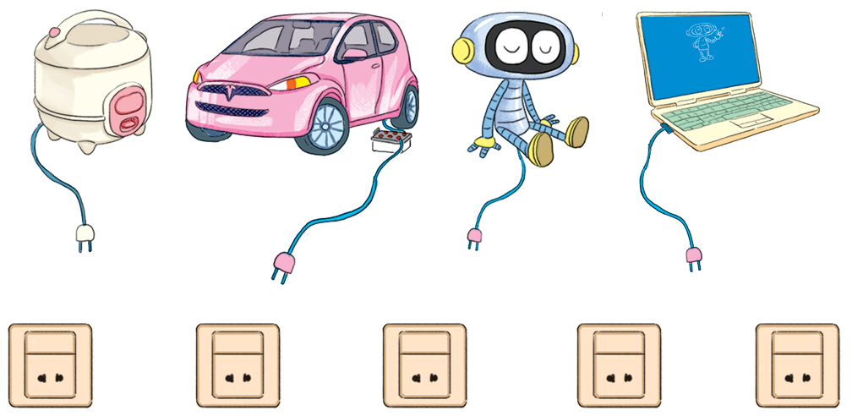
2
Câu nào đúng?
A. Số ổ cắm nhiều hơn số đồ vật.
A. Số ổ cắm nhiều hơn số đồ vật.
B. Số đồ vật nhiều hơn số ổ cắm.

Slide 5
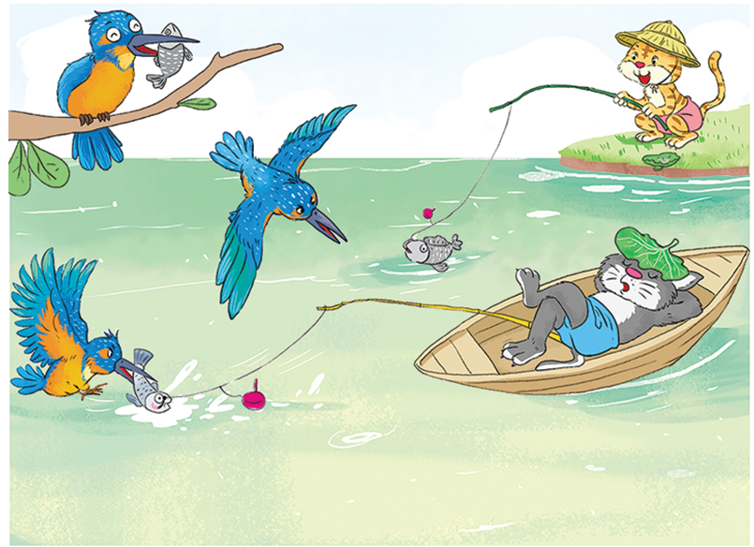
3
Câu nào đúng?
A. Số chim nhiều hơn số cá.
B. Số chim bằng số cá.
B. Số chim bằng số cá.
C. Số chim ít hơn số cá.

Slide 6
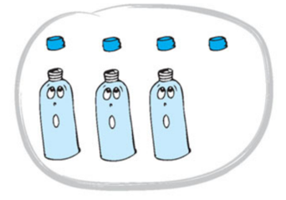

Slide 7
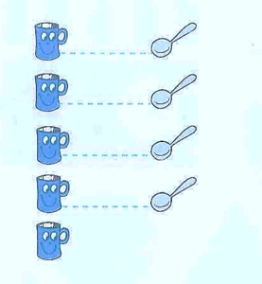

Slide 8
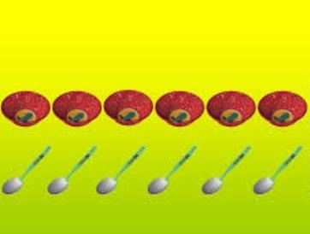

Slide 9
